Slide 1

AUTO RENTAL HONDURAS
SERVICIOS

Slide 2
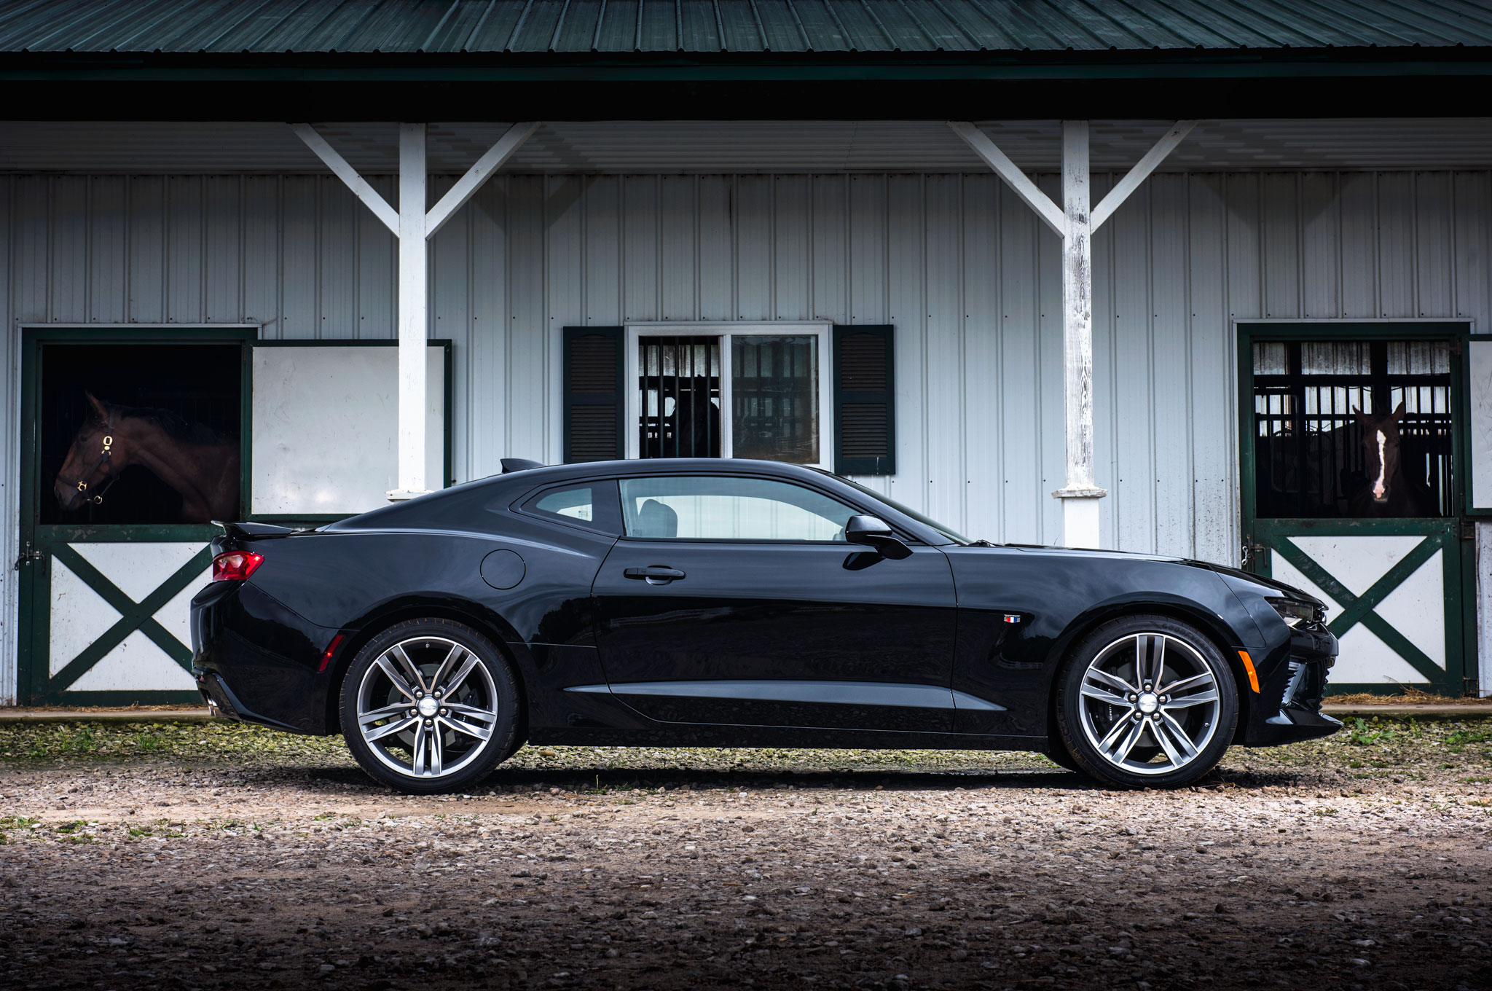
MISION
Somos una empresa que rentamos vehículos exóticos para exposiciones sociales en las mayores ciudades del país.
Rentamos los últimos vehículos en términos de calidad y rendimiento.

Slide 3
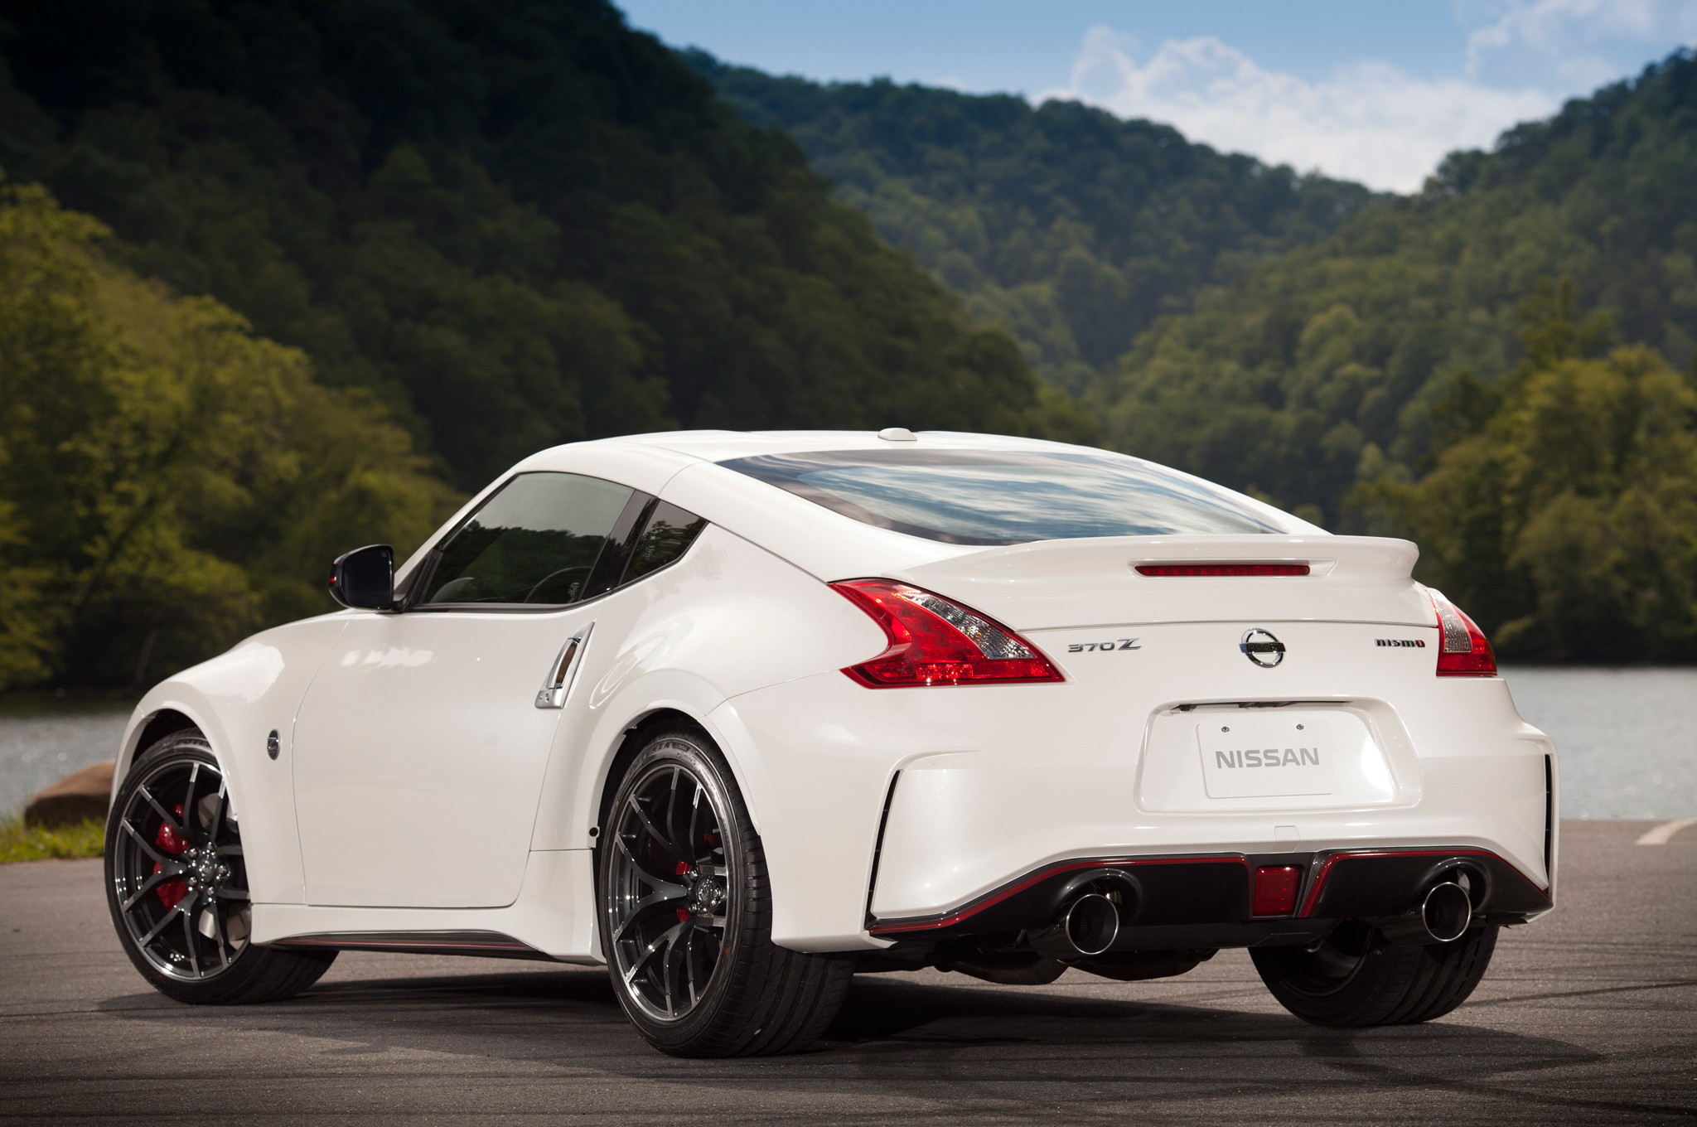
VISION
Ser los mejores comerciantes de vehículos de alta gama a bajo precio en toda Honduras.
Proveer el mejor servicio de rentas a todo el país-
Tener lotes de bajo costo con vehículos usados de alta calidad a un precio accesible.

Slide 4
CEO
Dennis Pascua
Manager Operacional
Monti Valenzuela
JEFE DE PUBLICIDAD
Milton Fernández
ENCARGADO DEL ESTADO DEL VEHICULO
Valeria Pascua
PROVEEDOR DE VEHICULOS
Maelstor Arigato
ASISTENCIA
Norma Flores

Slide 5
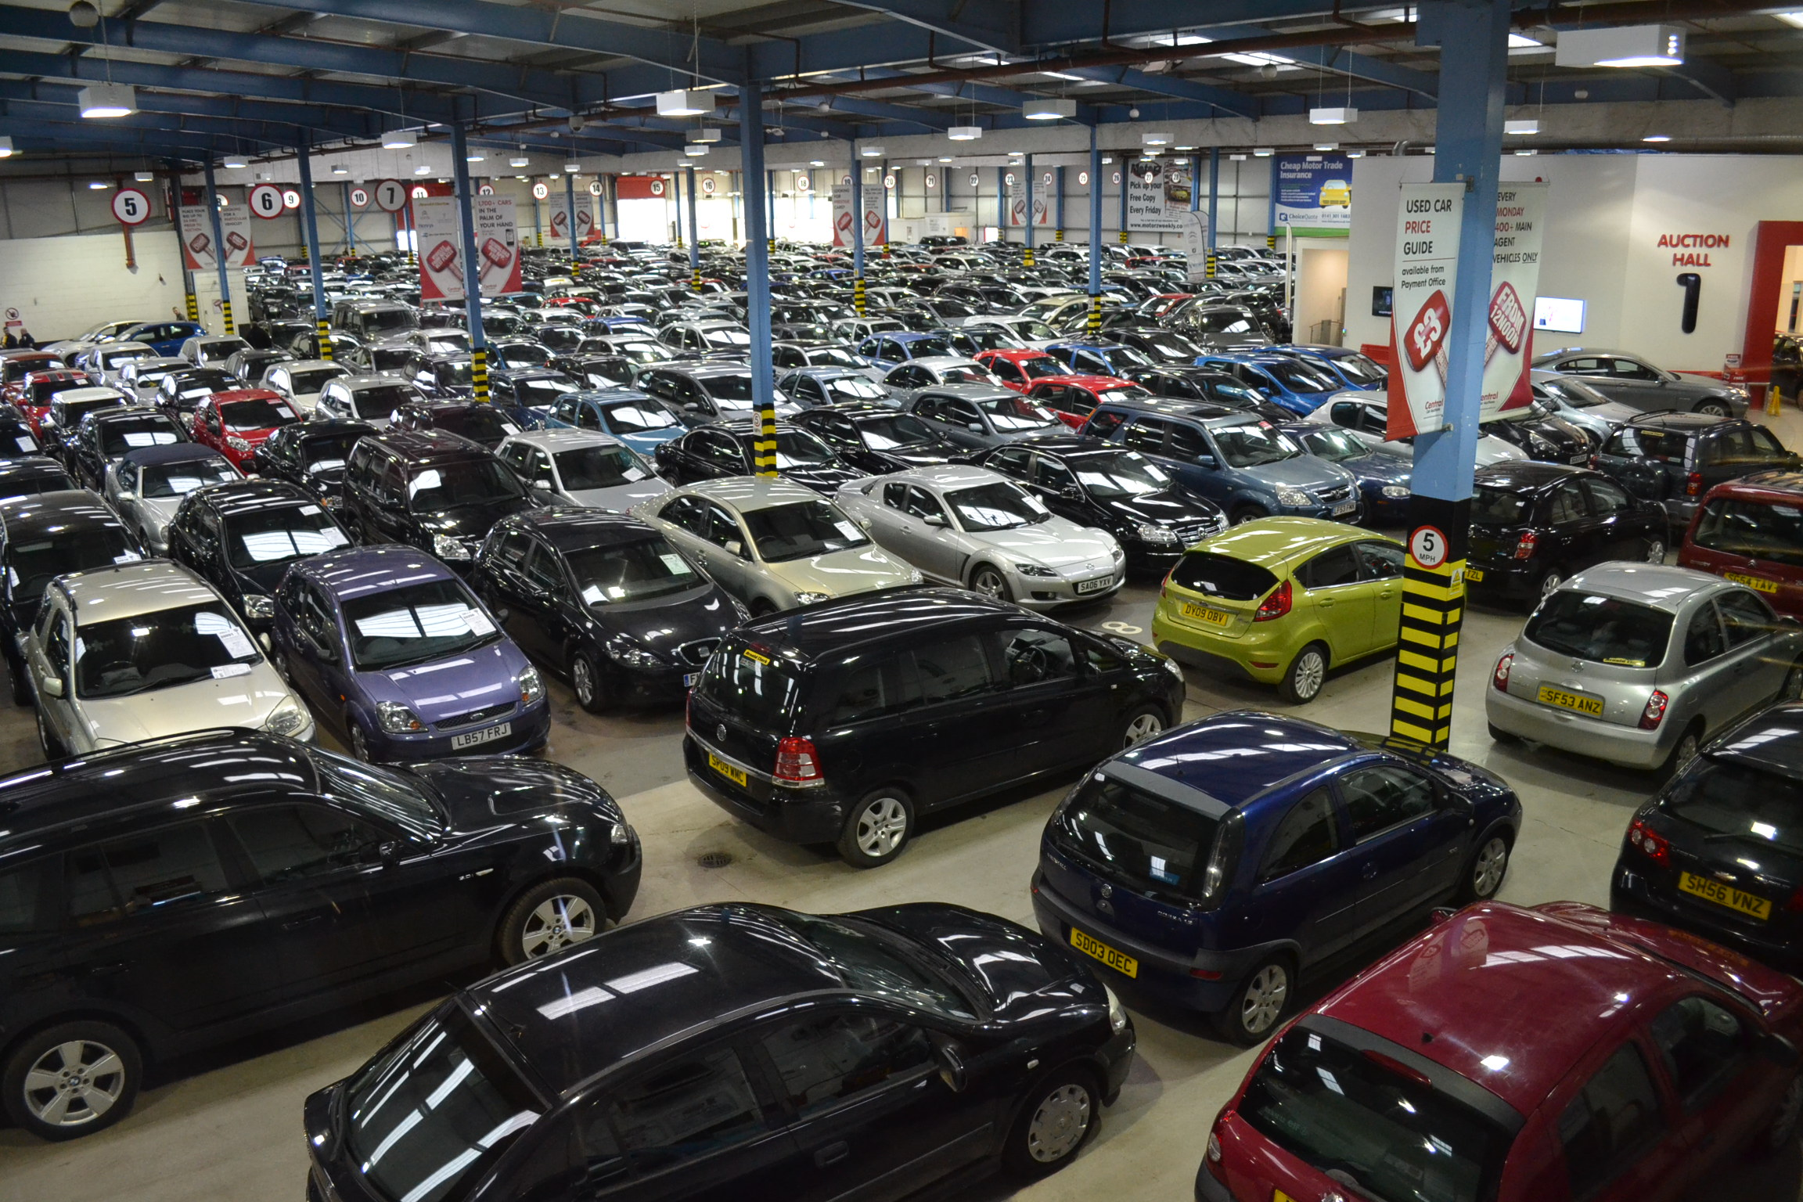
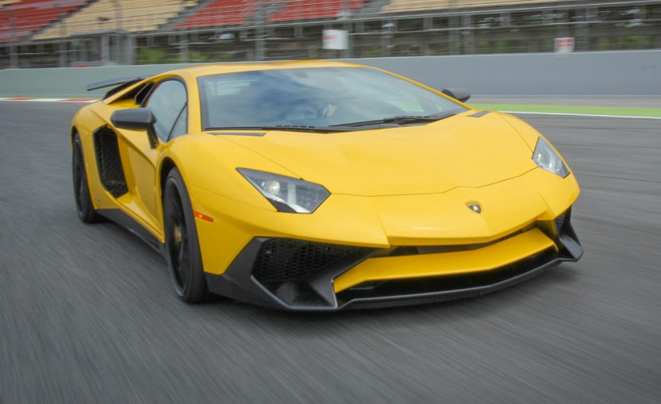
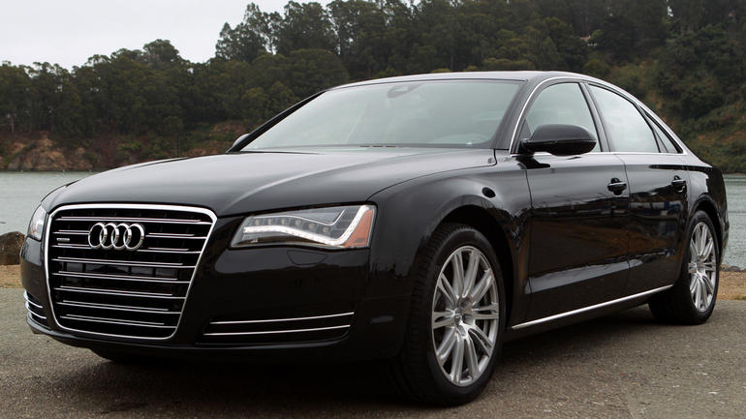
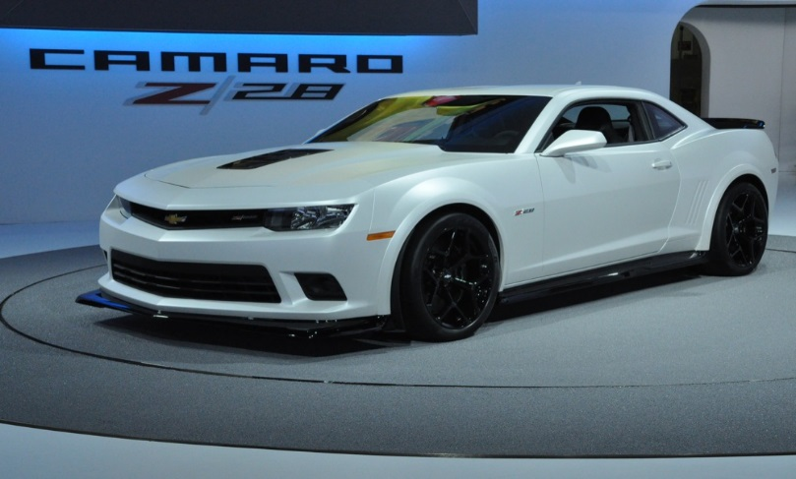
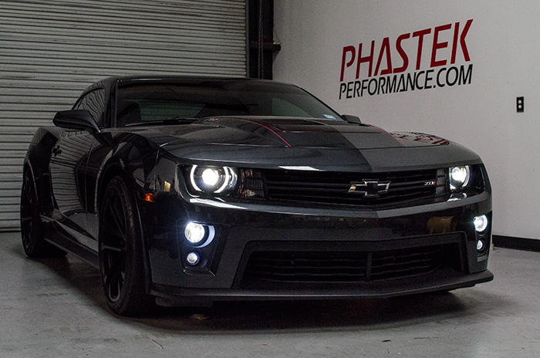
VEHICULOS EN VENTA
2016 FORD MUSTANG COVERTIBLE
2016 LINCOLN NAVIGATOR
2014 CAMARO
2016 NISSAN VERSA
2009 FORD JEEP
2015 LAMBORGHINI Aventador & SPORT & DIABLO GT 610
2016 AUDIO A8

Slide 6
SERVICIOS
Rentamos autos de exóticos de alta gama para eventos sociales
Contamos con vehículos modernizados y con altos lujos incluidos
Contamos con sistemas de control del vehículo automatizado que hace que el vehículo se conduzca solo
Contamos con Lot propio donde pueden hacer tratos con alguno de nuestros representantes para así poder hacer un trade-in del vehículo
También contamos con una alta seguridad propia para el cuidado del vehículo
Brindamos sistemas de rastreo satelital (GPS )

Slide 7
OFERTAS
Si usted llega a nuestra tienda entre los días de semana santa y su empresa es una corporación factible para rentar el vehículo usted podrá obtener un descuento de 15% al momento de pagar el tiempo de renta del vehículo
Si usted se presenta caja y presenta el código: $Phyton97 usted obtendrá una descuento inmediatamente y será acreditado a la suma total del pago por hora del vehículo.
Se le hará un descuento de horas si el vehículo solo esta en exhibición durante la noche y es entregado en la madrugada.
Para mas información con respecto a las ofertas usted tendrá que enviar un correo a Auto_Rental@Honduras.org

Slide 8

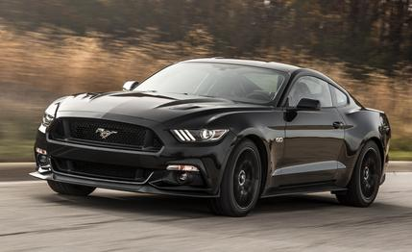
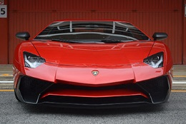
VEHICULOS RENTADOS
FORD MUSTANG 2016
LAMBORGHINI AVENTADOR 2016

Slide 9
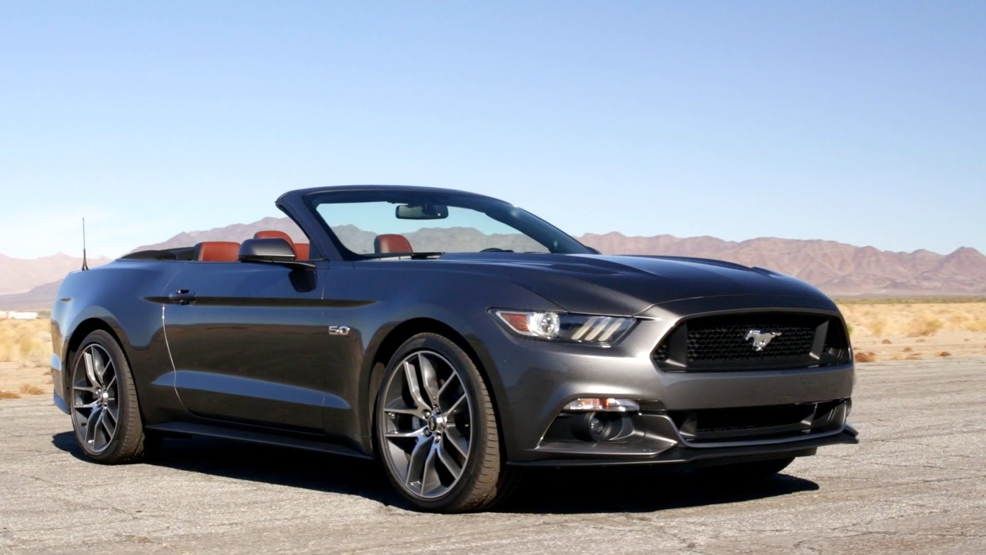
AYUDENOS A CRECER
SI USTED NO ENCUENTRA SU VEHICULO CON NOSOTROS SE LO TRAEMOS DESDE EL OTRO LADO DEL MUNDO!
LLAMENOS YA AL 2550-5461

Slide 10

INFORMACIÓN
VISITE NUESTRA PAGINA WEB: AUTORENTALHSPS

